Slide 1
新时代背景下学生创新素养培育的课程教学设计与评价
浦东教育发展研究院区域教育中心
李彦荣

Slide 2
一、浦东开展学生创新素养培育的背景
（一）创新素养是我国21世纪人才的基本素养之一
——创新素养是学生的核心素养之一
2016年9月13日，《中国学生发展核心素养》正式发布，提出中国学生发展的核心素养以“全面发展的人”为核心，分为文化基础、自主发展和社会参与三个方面、六大素养和十八个基本要点
其中的“理性思维”、“批判质疑”、“勇于探究”、“信息意识”、“问题解决”、“自我管理”等都体现出了对学生创新素养的要求，这些也正是我们研究的“创新素养”中所包含的部分关键要素。
——上海中高考改革将创新精神实践能力列为综合素质评价内容之一

Slide 3
（二）培育学生创新素养是教育对区域经济社会发展诉求的积极回应
——浦东十四五规划提出，要进一步深化“五个中心”建设，成为吸引全球优质要素资源的强大引力场，尤其要重点发挥好国际金融中心、科创中心和消费中心建设的辐射带动作用，实现打造社会主义现代化建设引领区的新定位
要强化创新优势。浦东是上海科创 中心建设的核心区，集聚了一大批“国之重器”和高能级创新主体，要把这些创新资源的作用充分激发出来，为我国实现科技自 立自强作出更大贡献。

Slide 4
——浦东建设社会主义现代化引领区提出：
服务社会创新发展，进一步推进学生创新素养培育，在全学段探索学生创新素养培育的有效方法路径
充分发挥国际顶尖科学家社区、国家重点实验室、企业研发中心、研究平台等在创新人才早期培养中的重要作用，进行课程孵化、团队进校、人才前移、学段联动，探索普通高中创新人才培养的跟踪调查机制，持续改进创新人才培养方法路径。

Slide 5
二、学生创新素养培育的内涵
什么是素养：
素养不是知识与技能，而是一种以创造与责任为核心的跨领域的高级心智能力，其核心是反思性思考与行动

Slide 6
侧重于情意因素，是与创造性相关的非智力因素。对创新主体进行创新活动具有重要的驱动和调控作用。可以预测一个人在相关领域所能取得的创造性成就。
创新人格
侧重于内在的思维过程和方法。是人类的最高级认知活动，是以探索性、求异性、综合性为特征的心智活动。是发散思维、聚合思维和重组思维高度结合的结果。是创新实践的心智基础和能力基础，它可以不断地提高人的认识能力，开辟实践活动的新领域。
创新素养
创新思维
创新实践
侧重于外显的行为投入。指个体参与并投入旨在产生新颖且有价值的成果的实践活动。包含澄清目标或表征问题、搜集信息或资源、付诸实践（创意产生或问题解决）等环节。研究表明，对创新实践的投入程度越高，最后表现出来的创造力水平就越高。

Slide 7
三、指向学生创新素养培育的教学设计关键词
个人化
体验性
主题化
情境化
融通性
怀特海提出：“让引入儿童教育的主要观念少而重要，并使它们建立所有可能的联系。”
国际学生创新素养研究揭示，教育教学中持续的实践体验是培育学生创新实践能力的核心关键。（五）关注学生体验性
芬兰正在推行风靡世界的教育改革的方向就是主题化教学设计幻灯片 8
“学生应对可控数量的范例探究到足够深度，他们由此可以理解一个人以科学家、几何学家、艺术家、历史学家的方式去思维与行动。”
（四）知识情境有机融通
美国课程理论家多尔 认为把一个学科事实与其他学科事实以及生活世界联系起来的东西，正是学科观念。 （二）内容情境化再构
布鲁纳曾提出：个人化是一个人将熟悉之物变成更一般事物的一个例子，并因此发展对一般事物的意识。”2.将抽象原理

Slide 8
（一）内容主题化建构
有主题的教学使学生学会了用科研精神去集中解决问题的能力
围绕一个主题组织教学，是推动跨学科整合的主要途径。跨学科整合首先就是要根据一个主题，把相关的知识内容组织在一起，并调动一切可利用的方法手段去解决问题的过程。通过这种模式的学习陶冶，学生不仅实现了新旧知识、不同学科知识的整合，更需要学生调动一切可行的解决问题的方法手段，来研究解决在学习这个主题中可能面临的各种问题。
有主题的学习也是学生在学习过程中创造性解决问题的过程。在长期的这种模式的熏陶下，学生解决问题的能力和创造力都可以得到较好的锻炼和培养。
主题就是问题、也是课题，更是创新项目的驱动基础

Slide 9
跨学科的主题教学一般至少有两种组织方式;
一是同一内容不同学科的解读，旨在促进思维碰撞，如古诗、人物，可以从语文、历史、教育、哲学等多个角度解读
一是同一主题不同学科知识的融入，旨在促进问题解决，如“未来城市设计”、某个历史故事课本剧（语文、设计、艺术、舞美、物理、化学、历史）幻灯片 7

Slide 10
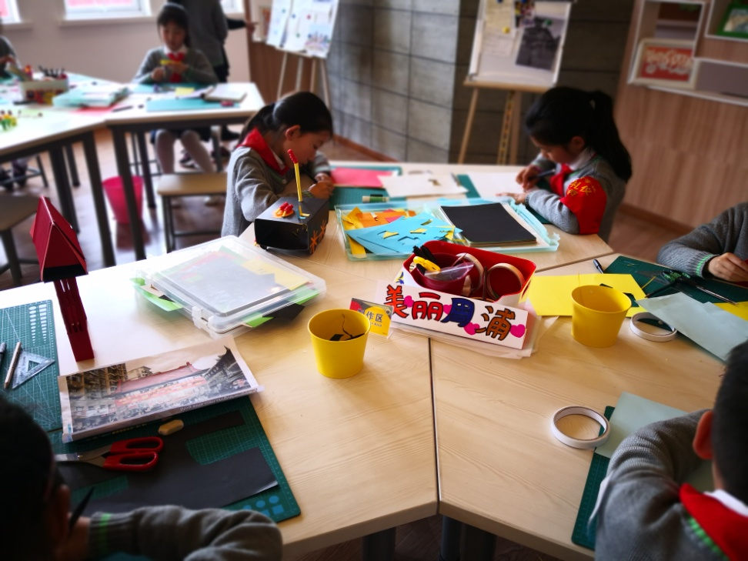
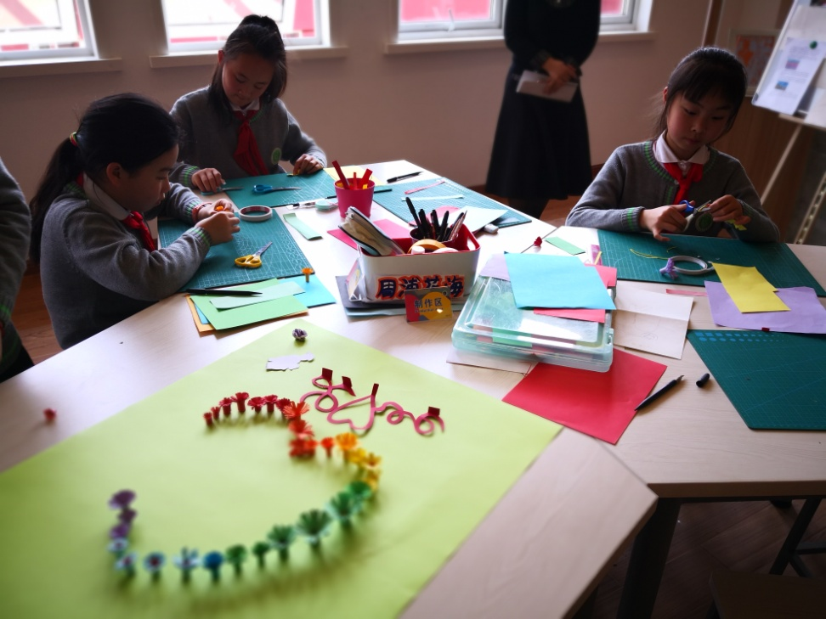
（二）内容情境化再构
情境是知识应用与问题解决的核心场域，为学生提供一个真实的问题思考起点和目标实现终点，充分调动其既有认知基础和学习资源，因附会了学生对美好生活的期待而激发起学生探究的兴趣
明确具体的情境设计使创新有了具体可感知的现实基础，将问题具象化却同时又给出了创造的无限可能
周浦实验用立体剪纸制作周浦古镇：文学+科学+艺术幻灯片 7

Slide 11
（三）学习个人化关联
核心是个体基于自身独特认知基础的体验与输出转化
1.不同个体因认知差异产生的创意点：
如对文本的再创作，一百个人眼中就有一百个哈姆雷特
2.将抽象原理应用于生活中需要解决的问题，如杠杆原理的再应用
电吹风的反向使用
幻灯片 7

Slide 12
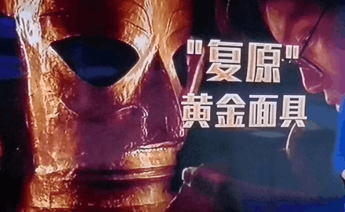
（四）知识情境有机融通
问题的产生从来不是孤立产生的，其解决也必然是系统性再造，需要系统集成的复杂思维
历史上做出巨大贡献的科学家都具有超强融通性，如爱因斯坦
图灵机的发明就是密码解码中不断建模发明的
三星堆遗址出图黄金面具后的个人化复原：
基于创作者历史情境、服饰、工艺的还原
幻灯片 7

Slide 13
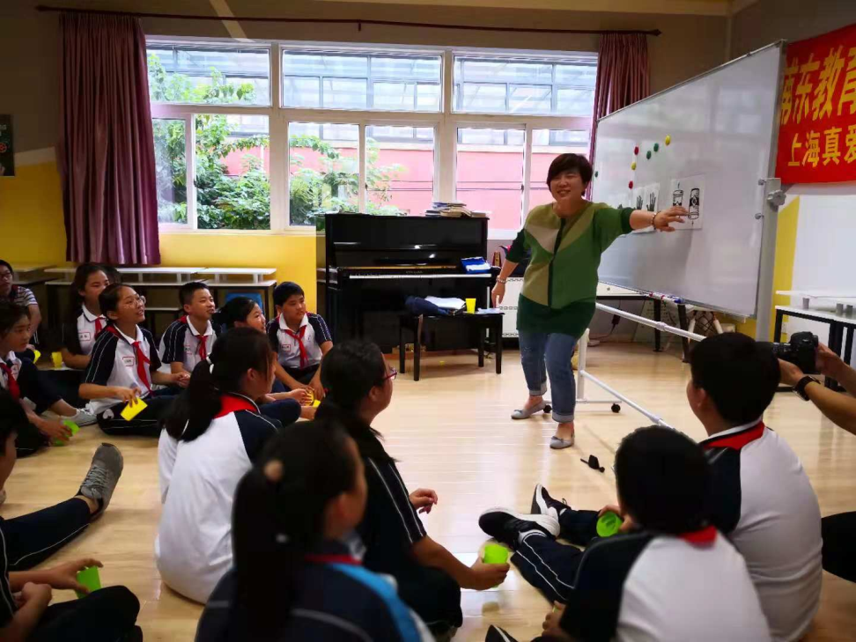
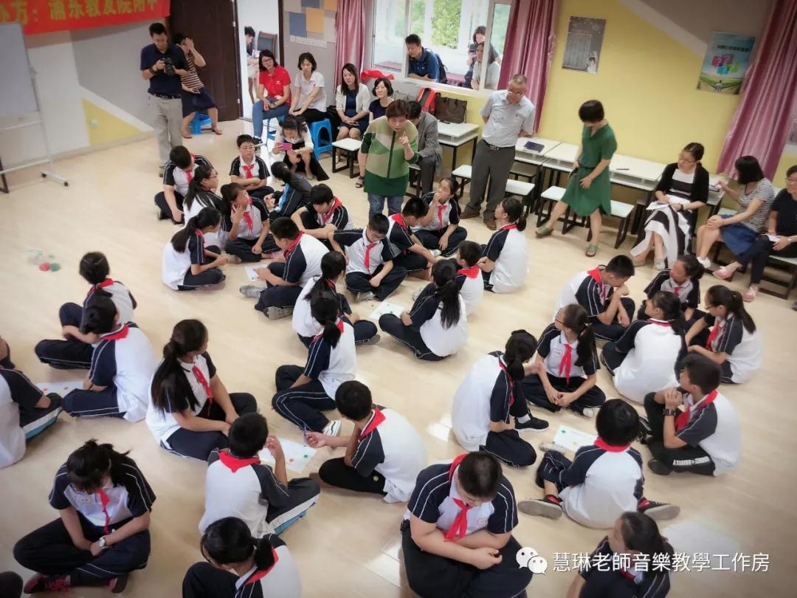
（五）关注学生体验性
持续的实践、体验和改进是人类进步的基本路线
艺术创作、体育技术改进、劳动工具的发明与迭代改造都是人类体验后的美好产物

Slide 14
四、课堂教学中促进学生创新素养培育的核心指向
（一）教学关注的核心点
（二）促进思维培养的核心
基于三维指标指标驱动的教学设计指向
核心是思维的培养 用形象、
思维层面：内容到形式的流程再造幻灯片 17
实践层面：明确的任务要求
添加标题
添加标题
教师在指导学生设计制作时的职责
单击此处添加文本具体内容
单击此处添加文本具体内容
驱动性问题
思维
发展
变化
有效
组织
明确任务模块
添加标题
添加标题
环境影响思维
单击此处添加文本具体内容

Slide 15
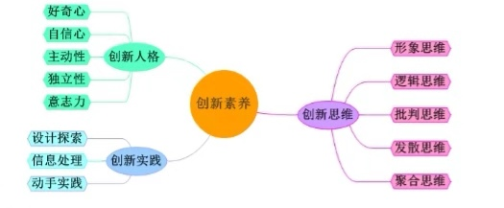
教学设计的指标依据
学生创新素养的三维指标四、课堂教学中

Slide 16
1.创新思维培养的设计思路四、课堂教学中
用形象、可见的状态对抽象问题进行描述
技术工具：画面描述、动感想像
在杂乱中找出规律，在混沌中找出方法策略
技术工具：寻找共同点、问题差异点、最佳解决方案
添加标题
形象思维
无指向发散
有指向发散
技术工具：接龙
聚合思维
发散思维
添加标题
批判思维
逻辑思维
基于是什么、为什么、怎么样的罗辑路线进行有序思考
技术工具：以借助思维导图，在不同的的罗辑层级下添加更具体的思考点，并设计追问的问题
主要是能否提出问题，进行质疑、评价
技术工具：可以借助选择性设计进行培养

Slide 17
情境设计：参与驱动
结构设计：项目化流程幻灯片 20
指向创新思维的课堂教学组织设计
参与过程：无领导小组讨论
组织方式：世界咖啡行动学习幻灯片 18
四、课堂教学
激励方式：全员竞赛

Slide 18
无领导小组讨论指由一组人员组成一个临时工作小组，讨论给定的问题，并做出决策。由于这个小组是临时拼凑的，并不指定谁是负责人，目的就在于考察参与者的表现，尤其是看谁会从中脱颖而出。
无领导小组讨论(Leaderless Group Discussion)是评价中心技术中经常使用的一种测评技术，采用情景模拟的方式对考生进行集体面试。无领导小组它是通过一定数目的考生组成一组(6-9人)，进行一小时左右时间的与工作有关问题的讨论，讨论过程中不指定谁是领导，也不指定受测者应坐的位置，让受测者自行安排组织，评价者来观测考生的组织协调能力、口头表达能力、辩论的说服能力等各方面的能力和素质是否达到某种要求，以及思维水平、自信程度、进取心、情绪稳定性、反应灵活性等个性特点，由此来综合评价考生之间的差别。
“世界咖啡”行动学习模式，将全体学员共分为若干个大组(星球)，每个星球5个小组，汇谈和交流在星球内的咖啡桌上进行，每个咖啡桌设一位桌长，整个学习过程，桌长不动，其他学员每人的桌签上都标示着每一次汇谈的桌号，学员每完成一次汇谈和小结都要流动到其他桌，与新成员再次组合进行交流，汇谈成果都记录在每一个咖啡桌的桌布上。这种方式的交流，使得所有学员都有机会与本星球内的其他成员相遇，同时也都有机会针对每一个问题发表见解。行动学习的具体研讨子课题主题不预先设定，而是在行动学习过程中运用集体智慧产生。整个行动学习研讨分为三个大阶段，首先是通过集体共创设定五个研讨主题，其次是五轮的全员流动参加的深度讨论，最后是各研讨主题小组长作成果汇总分享汇报与点评。
幻灯片 17

Slide 19
教师在指导学生设计制作时的职责
引导学生制订自己的学习目标和设计作品的目标，并在此基础上进行实践活动，并评估自己的学习过程。
引导学生探索和使用各种工具、材料及养成良好的工作习惯， 并激发他们的创新意识。
引导学生熟练地使用产品的概念、标志和符号，并提高他们用视觉、材料和技术表达自我的能力。
指导学生观察、预测和应对工作场所的潜在风险， 并能在实践过程中安全使用各种设备、机器。
指导学生进行设计、制造和记录实践作品，以及利用信息技术搜索和分享信息。
引导学生了解这类作品和技术发展在他们自己的生活、社会、创业和其他工作场所中的重要性。
引导学生思考“经济适用”的生活方式， 并在不断的消费选择中形成可持续发展的生活方式。
指导学生规划他们的未来工作，并思考、探索和尝试与手工相关的创业机会四、课堂教学中促进学生创新素养培育的核心指向
Notes:
文丹.手工教育：设计思维和创新意识的孵化器[J].上海教育环球教育时讯，2018.11（10）：64.

Slide 20
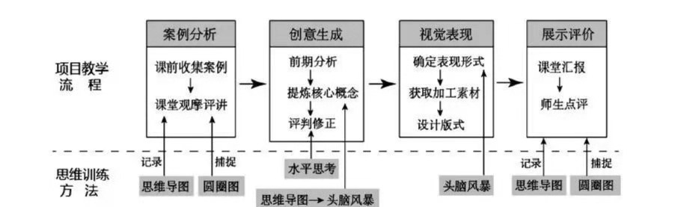
进行项目化教学设计
进行项目化教学设计
进行项目化教学设计
幻灯片 17

Slide 21
在自主设计过程中要关注：
？ 你要思考自己想用什么材料、产品的尺寸、用什么技术制作；
？ 你要思考如何设计自己的作品特征；
？ 你是否有参照原型，并思考原型的优点是什么；
？ 你想进行怎样的创新、实验、改进；
？ 你觉得自己将会遇到哪些挑战， 且自己在这个过程中能学到什么；
？ 你怎么开始自己的第一步
四、课堂教学中促进学生创新素养培育的核心指向

Slide 22
五、促进创新的支持环境创设
环境影响思维 。教学过程是科学与艺术涵养的过程，除了要满足基本的学习需要外，更要融入科学、创新的元素，为学生提供具体直观的体验，更为学生制造创新的挑战与精神召唤
创新的文化氛围与全面的创新环境创设是学生浸润式获得创新意识和创新心理的环境条件
持续的自主、选择、创作与成果展示是激发每一个学生创新创造的内在动力基础

Slide 23
1.促进创新的教学文化培育
多样可选：教师的角度——内容形式多样可选：内容、项目、作业、完成任务的方式方法
学生的角度——容许自由选择：团队成员、学习的主题、项目、评价的方式、甚至学习的时间和场所以及桌椅
鼓励独特性：教师的角度——保护个性、容短护长
学生的角度——视角独特、奇思妙想
防止一元标准：教师的角度——结果多元、评价多样
学生的角度——思想自由、成果多样

Slide 24
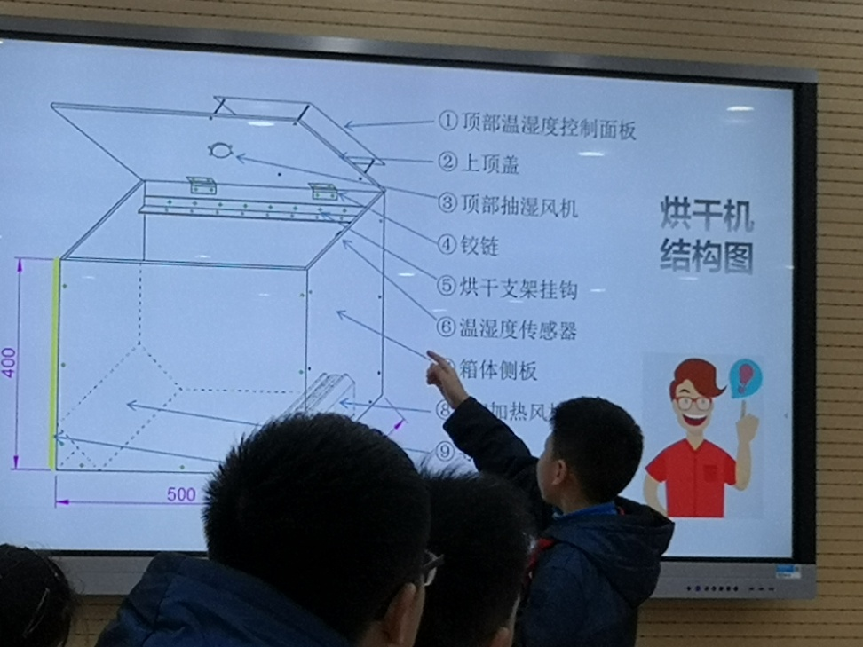
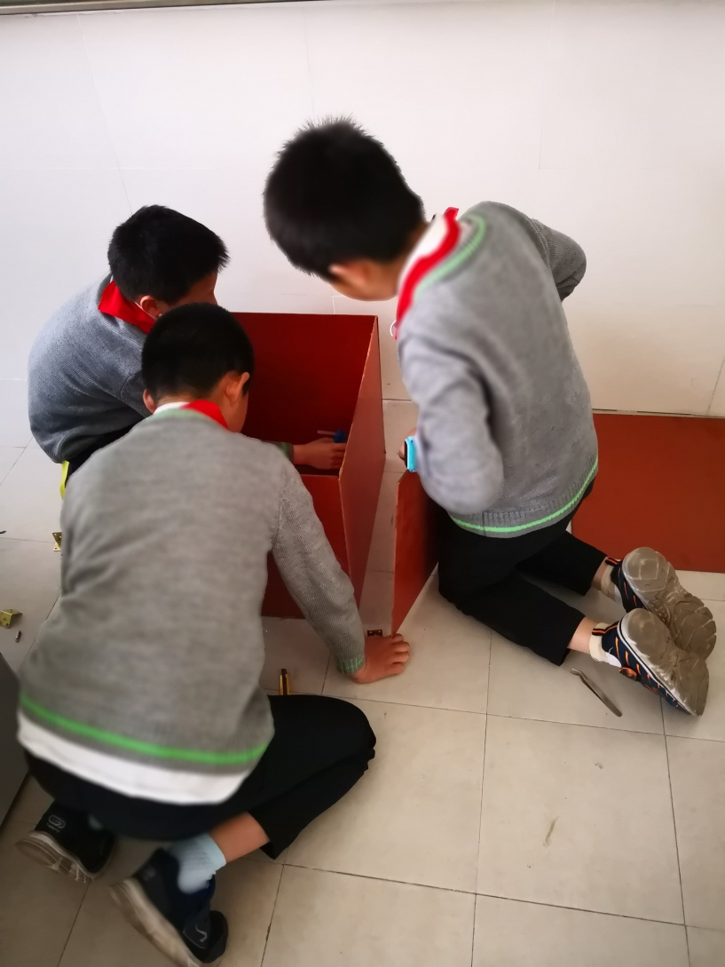
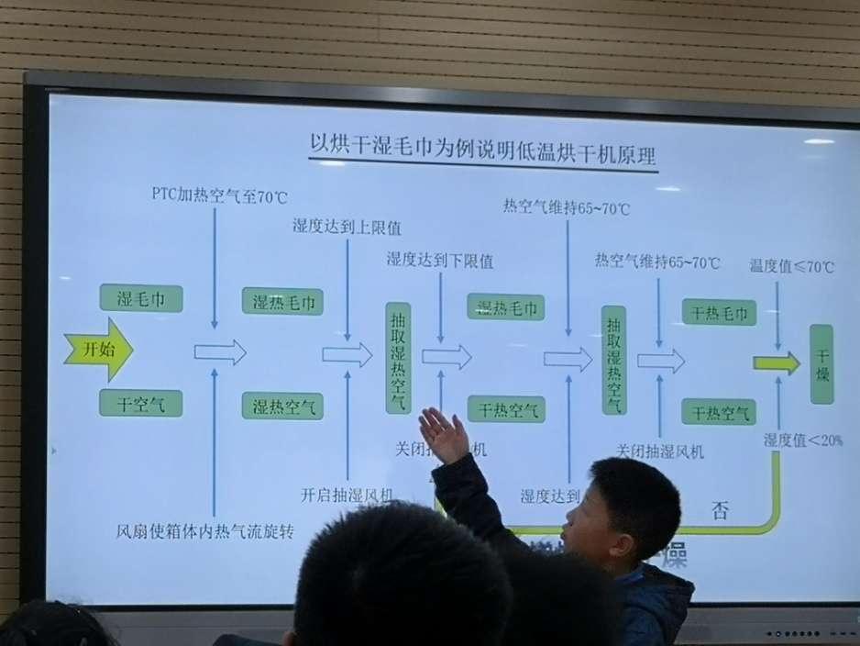
在赋予学生自主空间中发展学生自由想象与创造的潜能

Slide 25
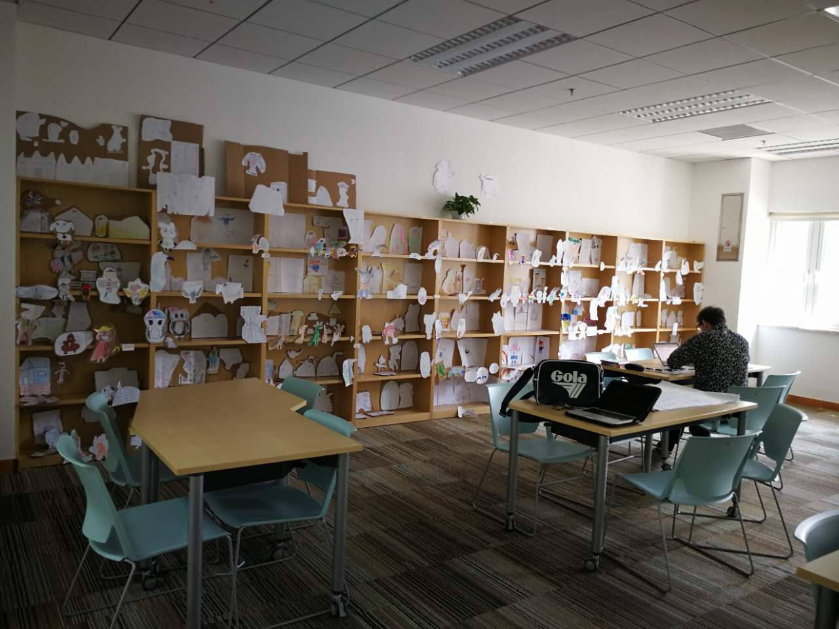
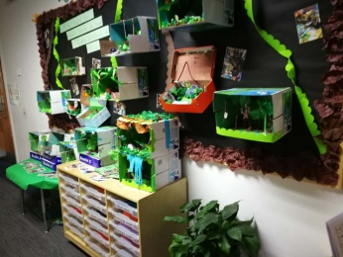
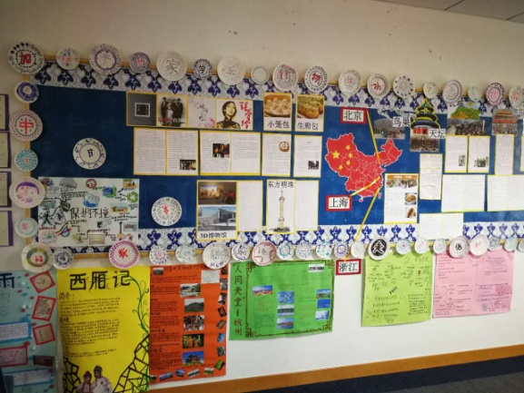
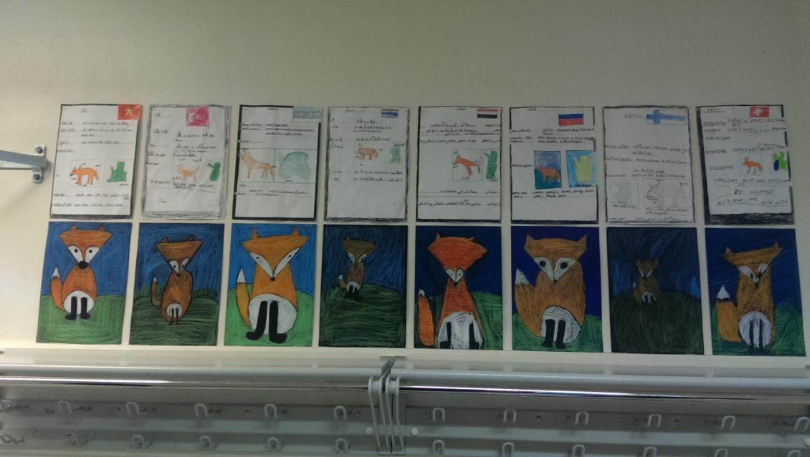
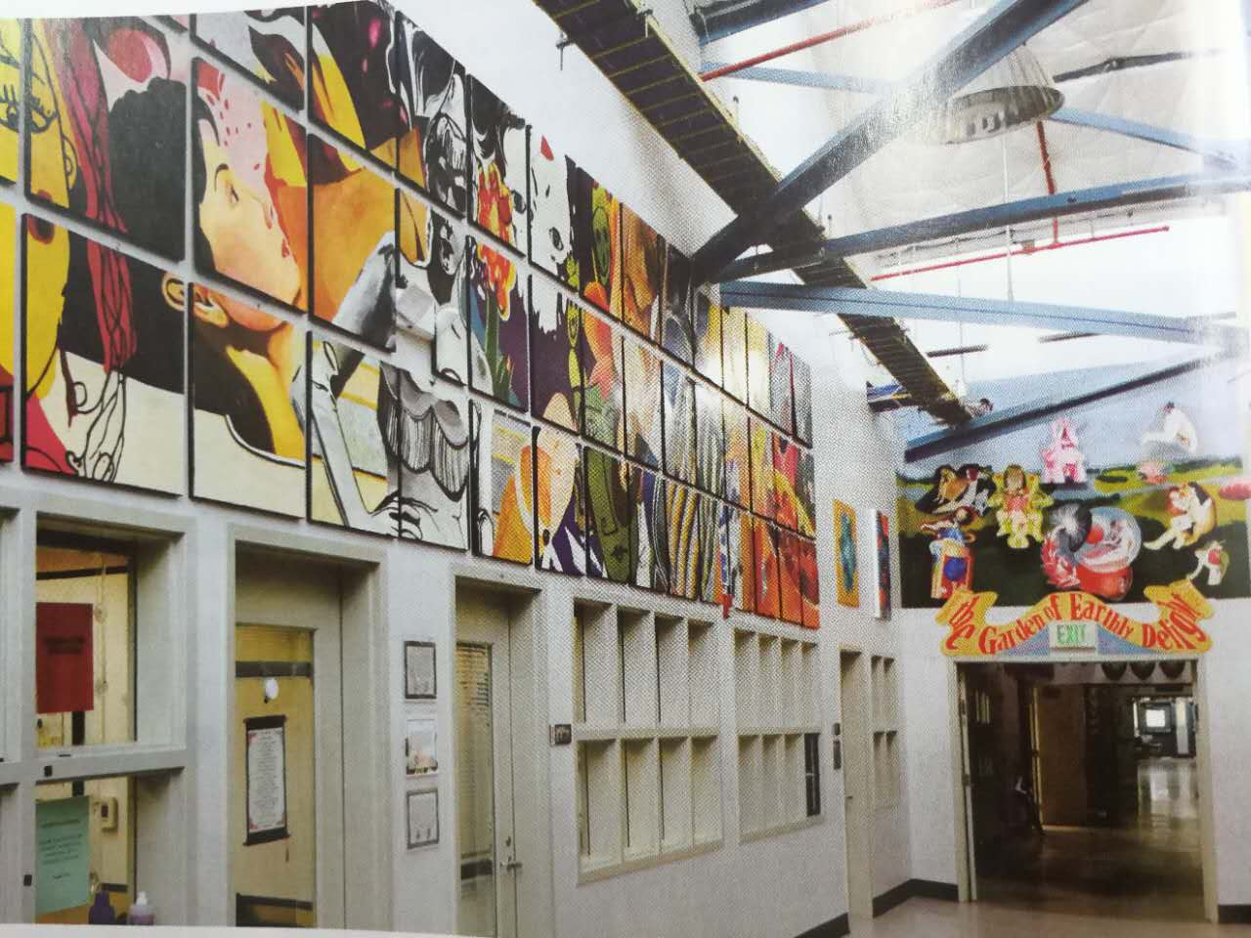
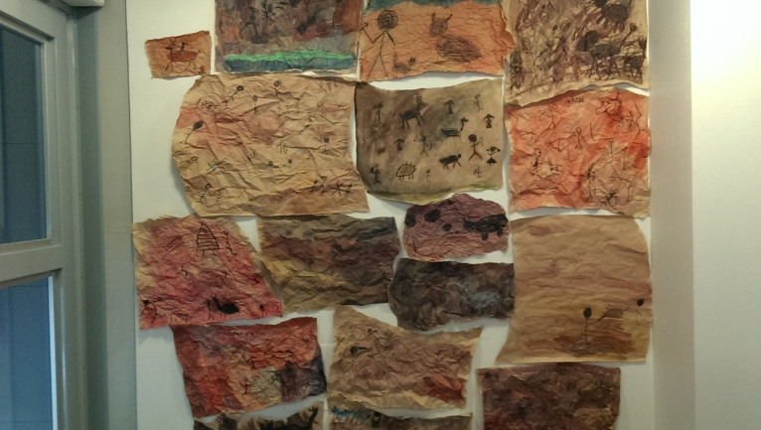
2.促进创新的分享展示文化环境建设

Slide 26
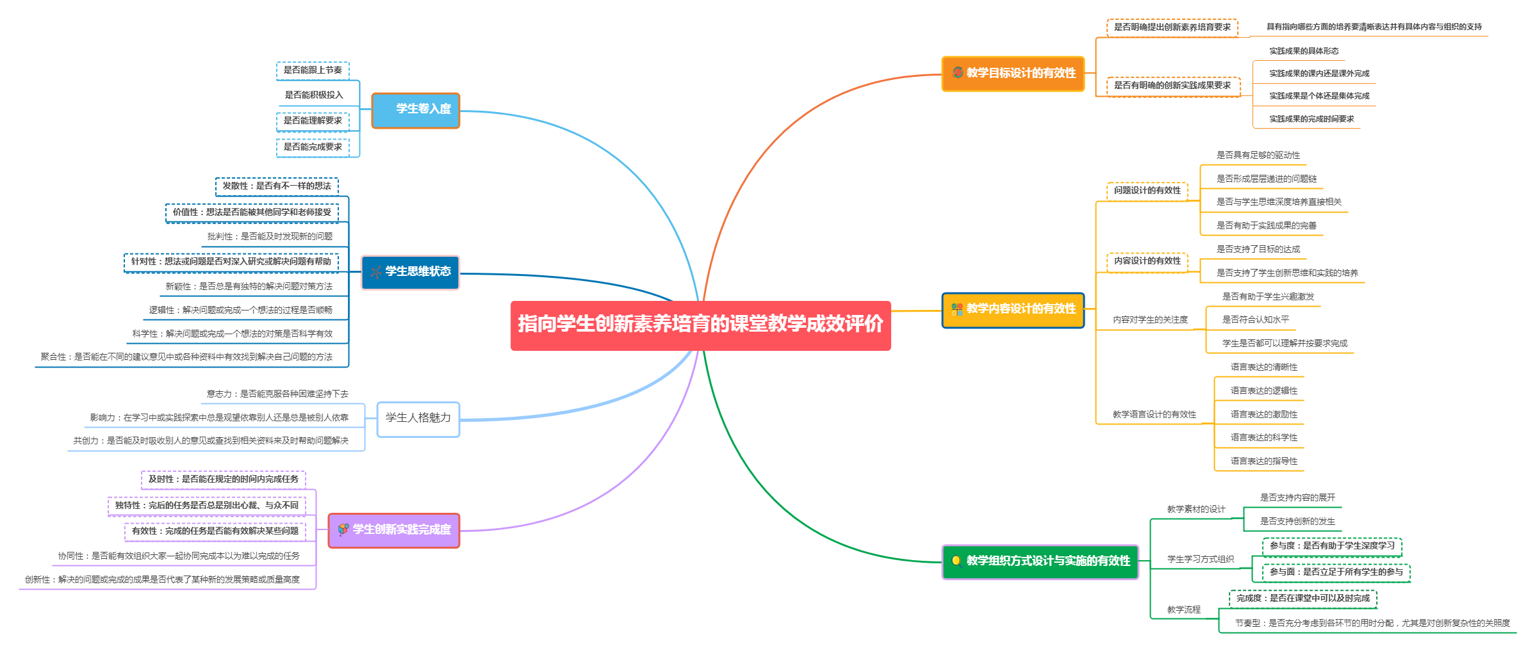
六、促进创新的课堂教学评价角度

Slide 27
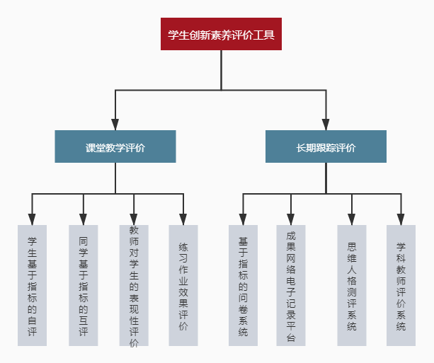
七、学生创新素养评价工具设计

Slide 28
八、促进学生创新素养培育的课前准备
思考：
学生创新素养培育需要老师具备哪些能力
如何具备这些能力
围绕创新的四种素养：适应力、创造力、好奇心和开放性，思考自身的能力短板

Slide 29
教师需要准备的支架
方案的设计相关活动导引清单
相关活动记录清单
成果展示墙或场地准备与布置
可能需要的器具的准备或学生采购清单
相关活动评价表

Slide 30
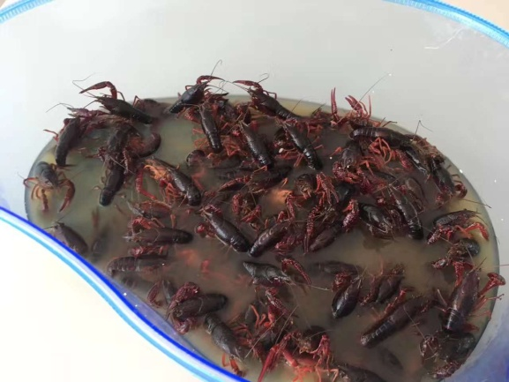
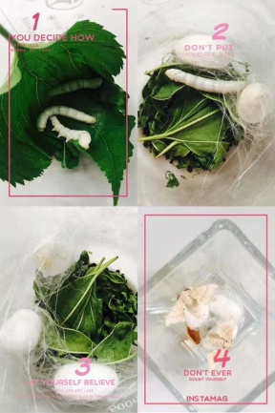
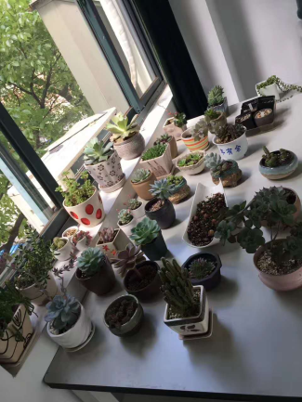
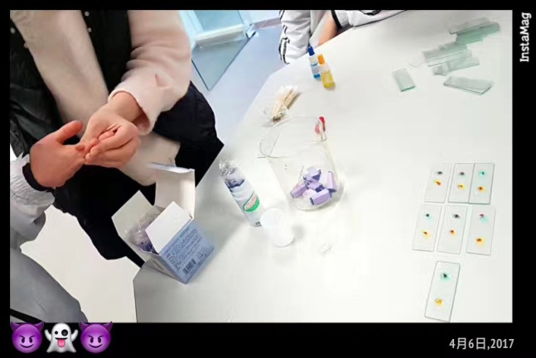
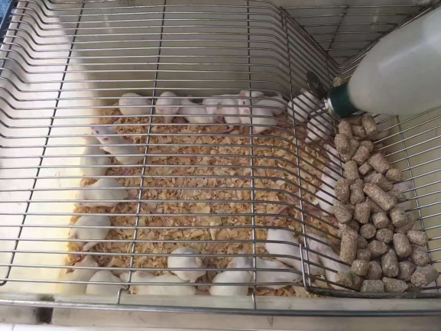
——教学材料准备

Slide 31
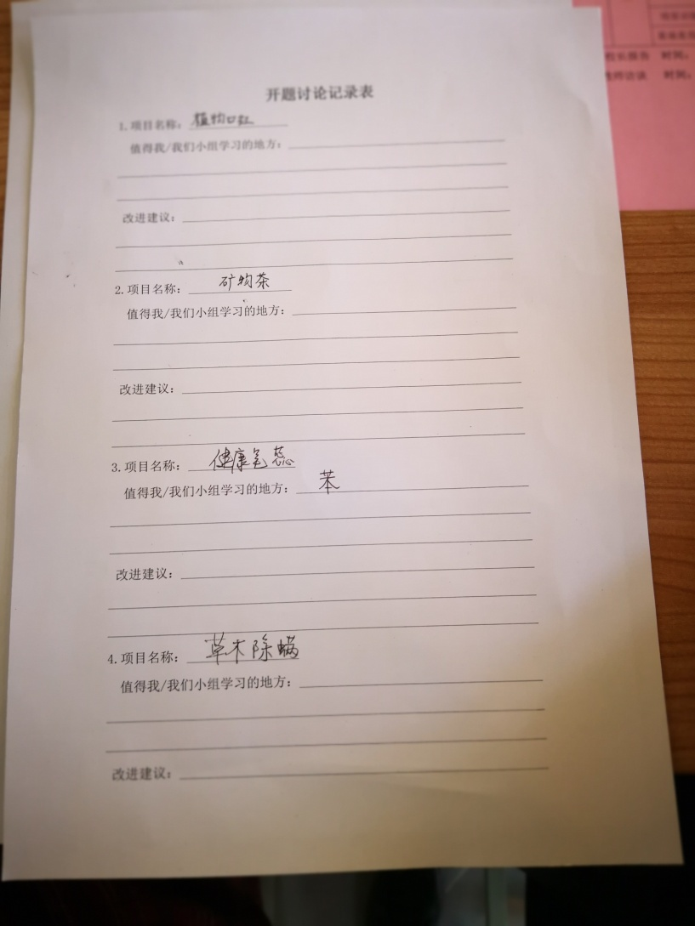
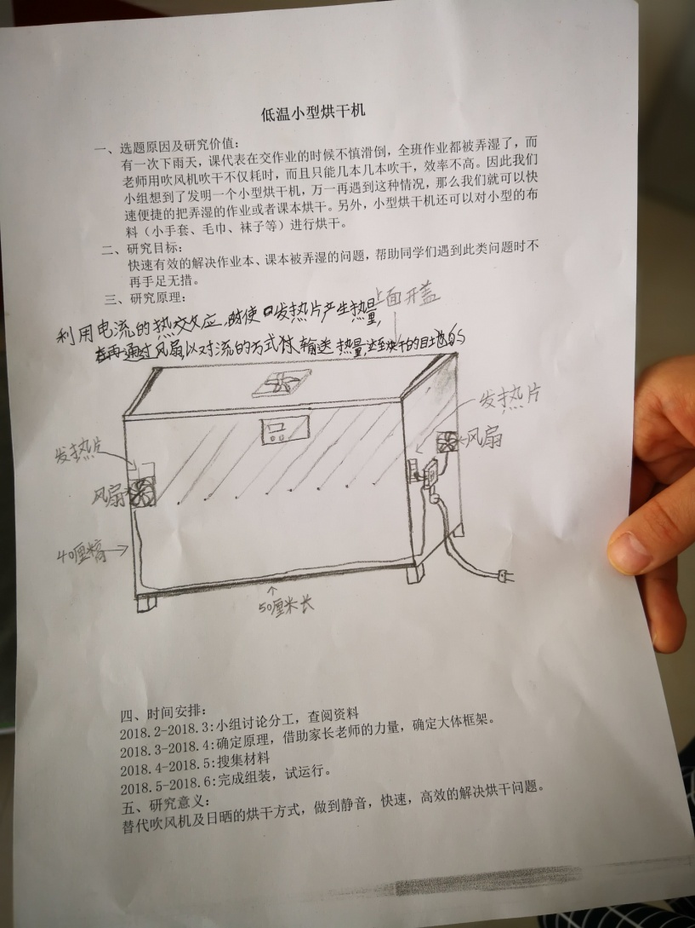
设计各种支持性工具为学生提供支架

Slide 32
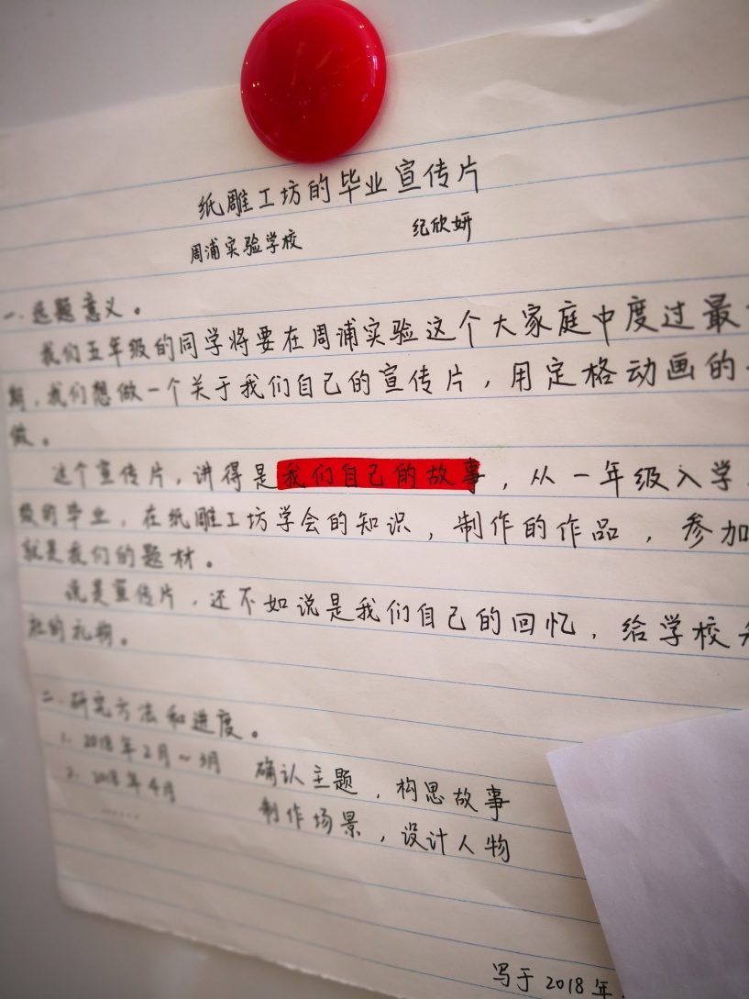
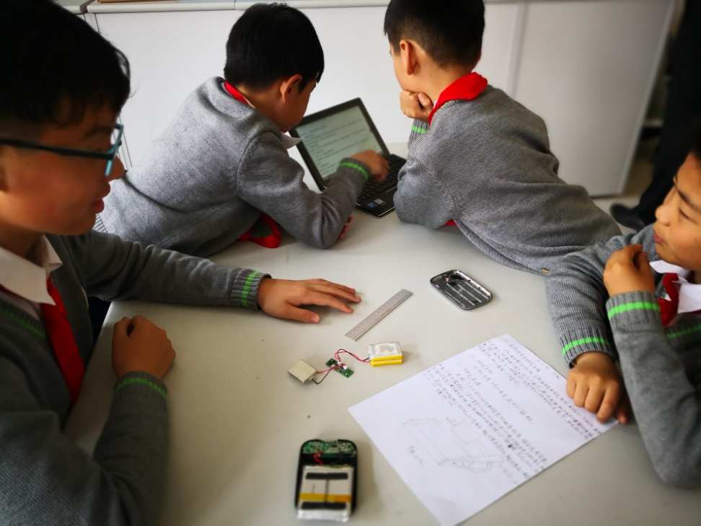

Slide 33
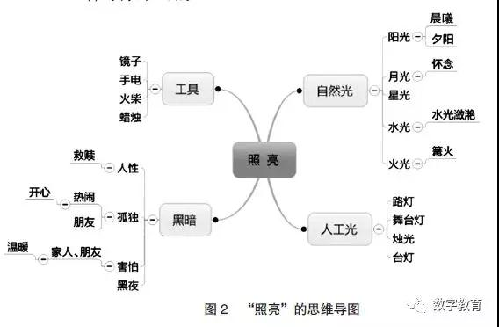
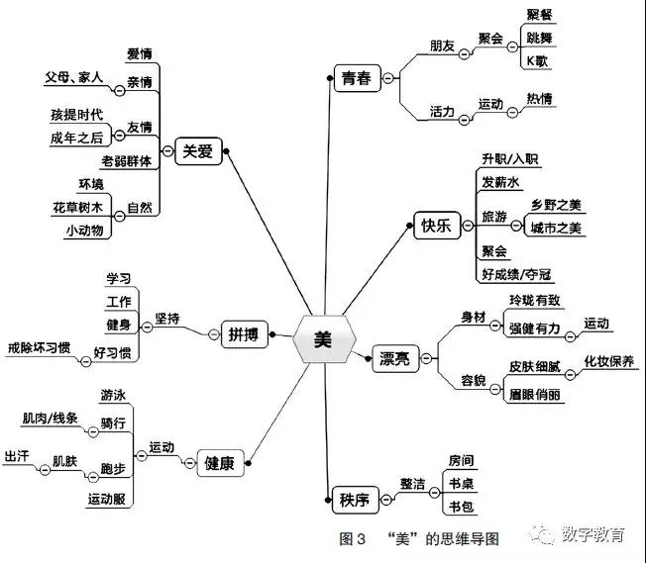
——设计可以帮助学生进行发散性、系统性思维培养的教学工具

Slide 34
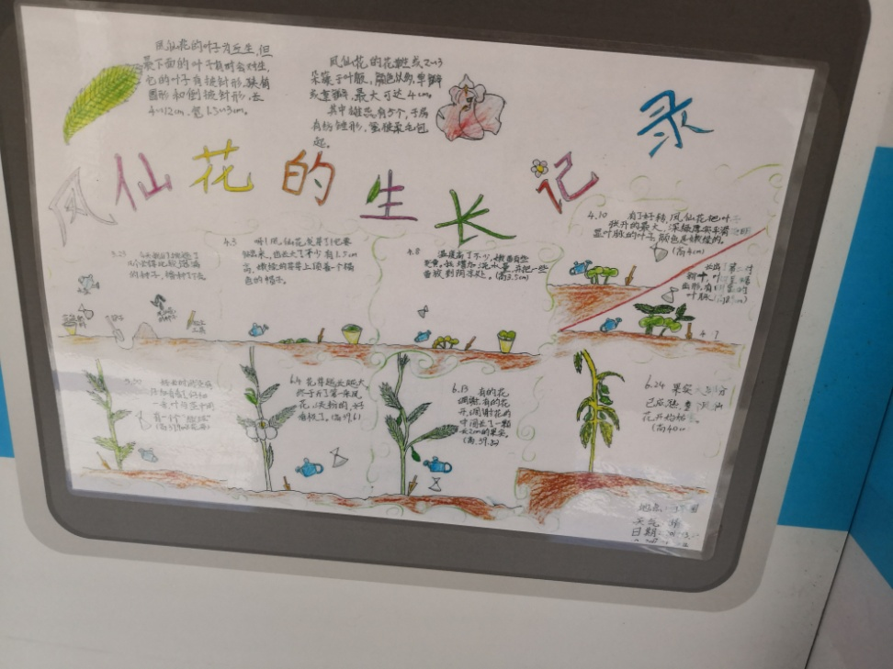
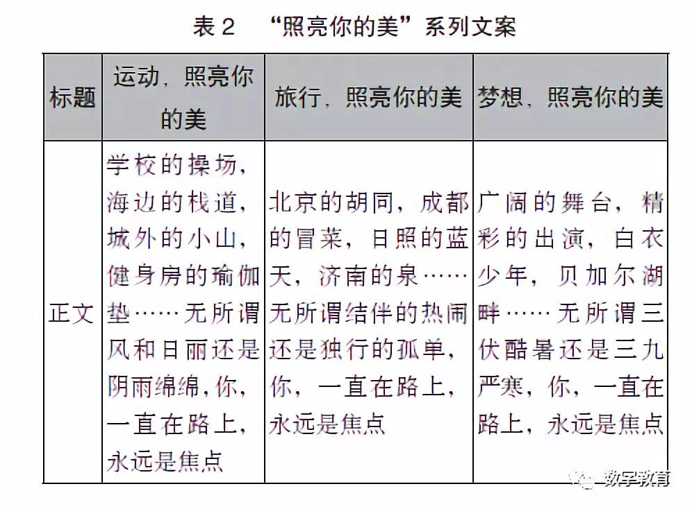
借用广告的图文设计

Slide 35
感谢大家的学习参与

